Slide 1

РАЙЫМБЕК АУДАНДЫҚ МӘСЛИХАТЫ

Slide 2
Райымбек аудандық мәслихатының VIIІ шақырылым депутаттарының сапалық құрамы
Депутаттар жалпы саны - 9 адам;
Нақты – 9 депутат;
«Amanat» партиясынан – 9 депутат.
Басты бағыттар | Құрамы 9 адам. (100%)
Білім саласы өкілдері ( Жарылқасын С., Нургожаев Ж.М.) | 2 (22,2 %)
Денсаулық саласы өкілдері | 0 (0%)
Құрылыс саласы өкілдері | 0 (0%)
Партия өкілдері | 0 (0 %)
Өкілді орган (Мусирбаев С. С.) | 1 (11,1 %)
Квазимемлекеттік сектор өкілдері (Садығожа А.Т, Сыдыкбаев Б.У., Акылов Т.Ж) | 3 (33,3 %)
Кәсіпкерлік саласы өкілдері (Себдайр М.М, Жунисов Б.О. Миркасимов Г.М. ) | 3 (33,3 %)
Басты бағыттар | Құрамы 9 адам. (100%)
ГЕНДЕРЛІК ҚҰРАМ
Әйел Ер | 1 (11.1 %) 8 (88.8 %)
ҰЛТТЫҚ ҚҰРАМ
қазақтар | 9
орыстар | 0
татарлар | 0
ЖАС ҚҰРАМЫ
20-29 | 0
30-39 | 1 (11,1 %)
40-49 | 5 (55,6 %)
50-59 | 1 (11,1 %)
60 жоғары | 2 (22,2 %)

Slide 3
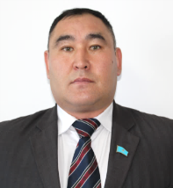
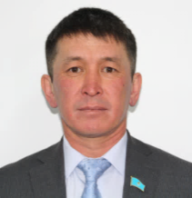
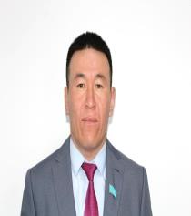
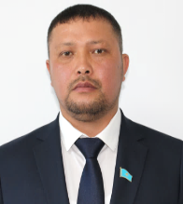
№ | СУРЕТ | Т.А.Ә., туған жылы, Ұлты | Лауазымы, Жұмыс орны | Партиясы | Мекен жайы, байланыс | Анкеталық мәлімет (ЖОО, мамандығы)
1 |  | Ақылов Талғат Жұмақанұлы 07.10.1978 казақ | «Алматы облысының еңбек мобильдік орталығы» КММ-нің филиалы «Райымбек ауданы бойынша мансап орталығының» директоры. | «AMANAT» партиясының мүшесі | Райымбек ауданы, Қаратоган ауылы Абаи көшесі №1 үй 87775871078 | Казақтың мемлекеттік спорт және туризм академиясы. Дене тәрбиелеу мәдениеті оқытушысы, спорт жаттықтырушысы. Евразиялық нарық институты, қаржыгер.
2 |  | Жарылқасын Самат 18.03.1979 казақ | Математика мұғалімі, К.Шорманов атындағы орта мектеп | «AMANAT» партиясының мүшесі | Райымбек ауданы, Текес ауылы, Ескожаев көшесі №62 үй, 87714063551 | 1Аймақтық әлеуметтік-инновациялық университеті. Математика мұғалімі. 2. К.Сәтпаев атындағы Қазақ ұлттық техникалық университеті.. Тау-кен инженер-технолог.
3 |  | Жунисов Бекжан Орынбасарович 04.07.1989 казақ | ЖК «Орынбасар» төраға | «AMANAT» партиясының мүшесі | Райымбек ауданы, Нарынқол ауылы,Сауранбаев №41 87051000202 | Есік гуманитарлық-техникалық колледжі. Қаржыгер.
4 |  | Миркасымов Галымжан Мухтарович 16.02.1984 казақ | ЖК«Мухтар» төрағасы, «Сарыжаз-Харекет» ҚҚ төраға орынбасары. | «AMANAT» партиясының мүшесі | Райымбек ауданы, Сарыжаз ауылы, Бейсенбек көшесі №24 үй. 87770844314 | Қазақ мемлекеттік спорт және туризм академиясы. Спорт нұсқаушысы.

Slide 4
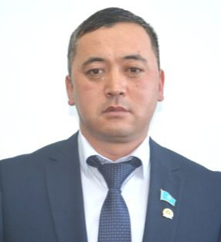
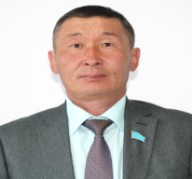
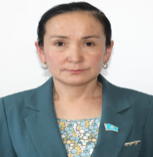
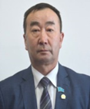
№ | СУРЕТ | Т.А.Ә., Гтуған жылы, Ұлты | Лауазымы, Жұмыс орны | Партиясы | Мекен жайы, байланыс | Анкеталық мәлімет (ЖОО, мамандығы)
5 |  | Мусирбаев Самат Сартаубаевич 09.08.1981 казақ | Райымбек аудандық мәслихатының төрағасы | «AMANAT» партиясының мүшесі | Райымбек ауданы, Сарыжаз ауылы, Шәмші көшесі №15 үй. 87772330077 | 1.Қазақ мемлекеттік аграрлық Университеті, агроном. 2. І.Жансүгіров атындағы Жетісу мемлекеттік университеті, тарих.
6 |  | Нургожаев Жанат Мухтарович 11.02.1976 казақ | Қ.Шорманов атындағы орта мектеп директоры | «AMANAT» партиясының мүшесі | Райымбек ауданы, Сарыбастау ауылы, Райымбек көшесі №20 үй. 87014483701 | Абай атындағы Алматы мемлекеттік педагогикалық университеті. информатика мұғалімі.
7 |  | Садығожа Айгүл Тоқтарәліқызы 03.03.1978 казақ | Қайнар ауылындағы мал дәрігерлік пунктінің меңгерушісі | «AMANAT» партиясының мүшесі | Райымбек ауданы,Кайнар ауылы, Жамбыл көшесі №33 үй. 87027641477 | Қазақ мемлекеттік аграрлық Университеті, ветеринариялық санитария.
8 |  | Себдайр Марат Манапұлы 13.02.1965 казақ | «Хан-Тәңірі» сервистік дайындау орталығының директоры | «AMANAT» партиясының мүшесі | Райымбек ауданы, Тегістік ауылы, Ұзак көшесі №4 үй. 87762630090 | Қараганды политехникалық институты, инженер-құрылысшы.

Slide 5
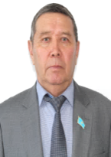
№ | СУРЕТ | Т.А.Ә., Гтуған жылы, Ұлты | Лауазымы, Жұмыс орны | Партиясы | Мекен жайы, байланыс | Анкеталық мәлімет (ЖОО, мамандығы)
9 |  | Сыдыкбаев Берик Уйкасович 24.11.1957 казақ | Зейнеткер, «Байынқол су құбыры» КММ директоры | «AMANAT» партиясының мүшесі | Райымбек ауданы, Нарынқол ауылы. 87017955436 | Алматы энергетика институты, инженер-электрик.

Slide 6
№ | Атауы | саны,адам. | Партияда |  |  |  |  |  |  | Ұсынылған
 |  |  | Amanat | Ақ жол | Ауыл | НПК | Республика | Байтақ | Партияда жоқ | партиялық тізім бойынша |  | бірмандаттық округтар бойынша
 |  |  |  |  |  |  |  |  |  | Amanat | Ауыл
1 | Райымбек ауданы | 9 | 9 (100%) |  |  |  |  |  |  |  |  | 9 (100%)

